Slide 1
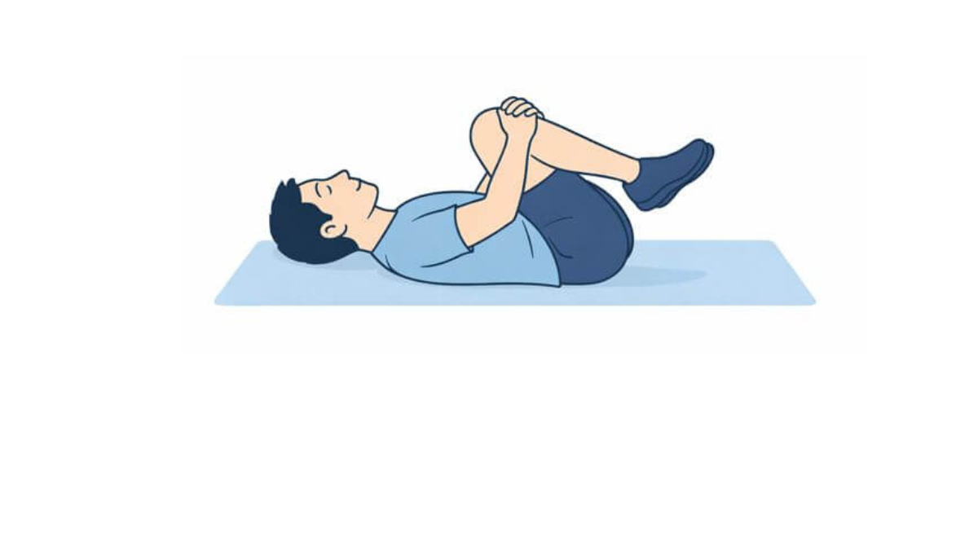
両膝抱え
回数
30秒 × 3セット
手順
１
仰向けに寝て、両膝を胸に近づけるように曲げます。
２
両手で膝を支え、無理のない範囲でゆっくり胸に
引き寄せます。
３
30秒キープ。一度戻して、これを3回繰り返します。
膝の曲がる角度を広げる 運動です。
正座・しゃがみ・深く座る動作の準備になります。
◎
膝を強く引き寄せすぎず、無理のない範囲で。
TKA後3ヶ月以内の方は担当の先生に確認してから。
!
目的：腰とお尻をやさしく伸ばし、こわばりをほぐします。

Slide 2
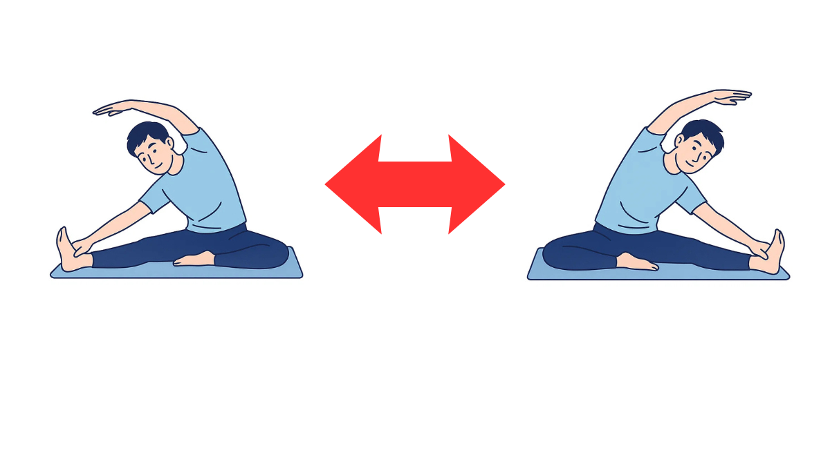
座って開脚ストレッチ
回数
左右 各30秒
手順
１
床に座り、両足を無理のない範囲で開きます。
２
背筋を伸ばしたまま少し前に倒し、ももの裏を伸ばします。
３
30秒キープした後、反対側も同じように行います。
腰を丸めて前屈しないこと。
膝の裏や腰に痛みが出たら、すぐに中止してください。
!
目的：内ももを伸ばし、膝や股関節の動きを保ちます。

Slide 3
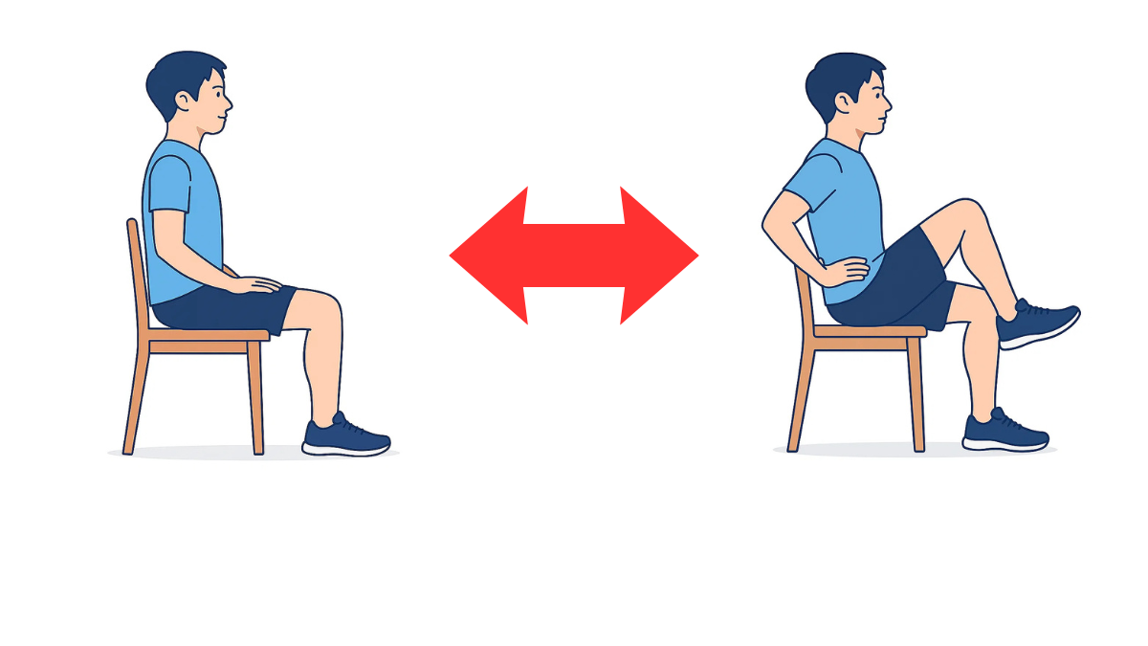
座って膝伸ばし
回数
10回 × 2セット
手順
１
椅子に深く座り、両足を床につけます。
２
片方の足の膝を、つま先を天伸ばし、5秒キープします。
つま先をやや内側に向けるとももの内側の筋肉にしっかり
力が入ります。O脚の進行を止める重要な筋肉です。
◎
膝の内側やお皿の周りに強い痛みが出たら中止しましょう。 反動を使わず、ゆっくり丁寧に動かすのがコツです。
!
目的：太もも前の力をつけ、膝を支え立ち上がりを楽にします。

Slide 4
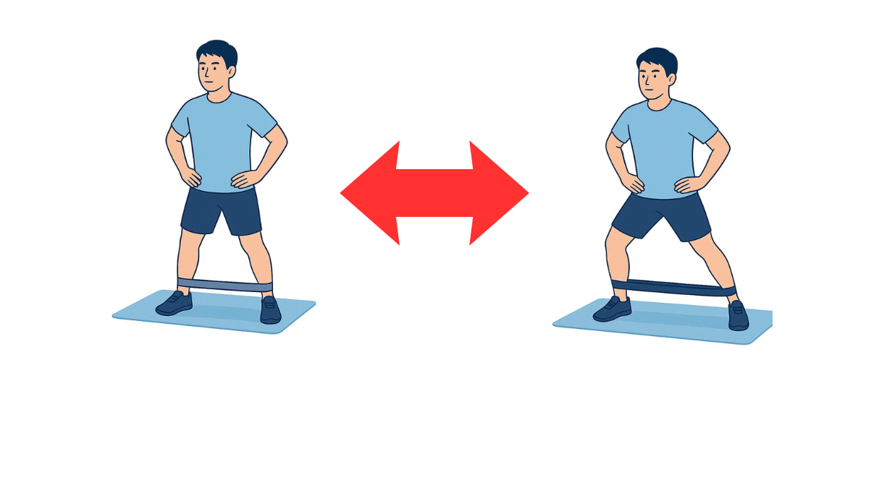
ゴムバンドでサイドステップ
回数
左右 各10回 × 2セット
手順
１
両足首にゴムバンドを巻き、 足を肩幅に開いて 立ちます。
片足ずつ、真横にサイドステップ を10歩。
反対方向にも10歩戻ります。
２
お尻の横に効く感覚で。膝がつま先より内側に
入らないように、まっすぐ横に踏み出すのが大事です。
◎
!
バランスを崩さないよう、体幹をまっすぐ保って
行いましょう。
目的：横歩きの力を高め、膝と歩行を安定させます。

Slide 5
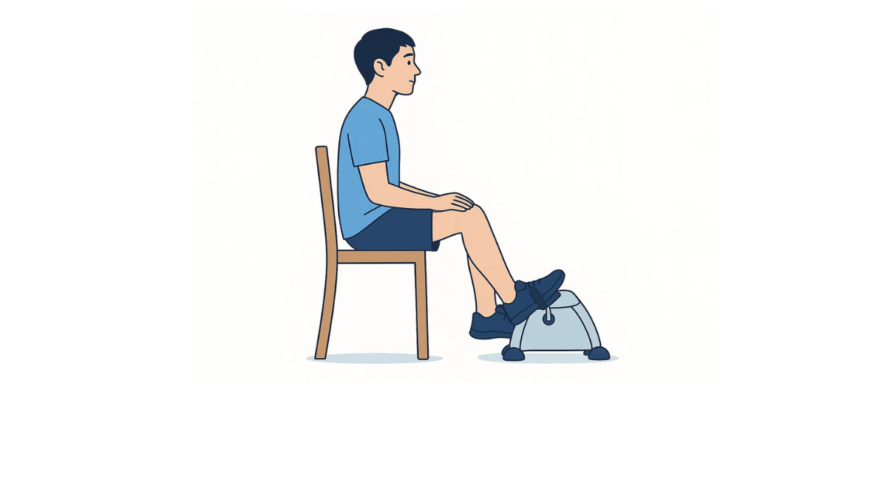
座位エアロバイク
回数
5〜10分 × 1〜2回
手順
１
椅子やソファに座り、小型サイクル のペダルに両足を乗せます。
２
無理のない軽さに調整し、 ゆっくり漕ぎます 。呼吸が軽く弾む程度のペースで。
３
5〜10分続けたら、休憩を入れてもう1セット。
膝に荷重がかからないので、関節を動かしつつ
体力向上が望めます。
◎
目的：膝に負担をかけず、足の力と持久力を保ちます。

Slide 6
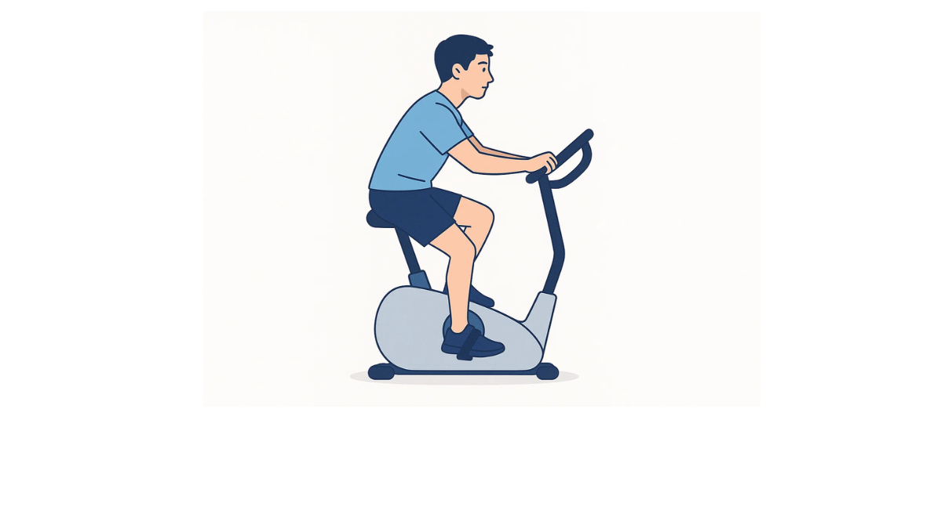
エアロバイク(立位)
回数
10〜15分 × 1回
手順
１
エアロバイクにまたがり、 サドルの高さを調整します
(膝が伸びきらない位置)。
２
軽い負荷から始め、一定のペース で10〜15分漕ぎ続けます。
膝OA・TKA後の継続運動として王道です。
テレビを見ながらでもできるのが続けやすい理由です。
◎
サドルが低すぎる と膝に負担がかかります。
膝が軽く伸びる高さに必ず調整しましょう。
!
目的：足全体を動かし、持久力と歩く力を高めます。

Slide 7
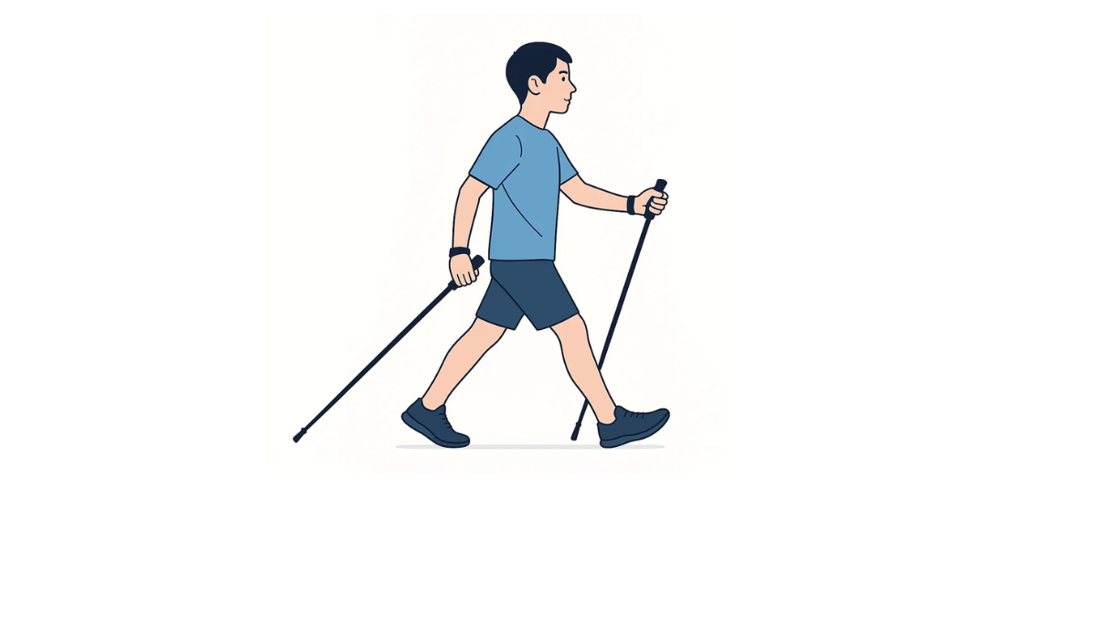
ノルディックウォーキング
回数
20〜30分 × 週2〜3回
手順
１
ノルディックポールを 左右の手で 握ります。
歩くリズムに合わせて、ポールを地面に突き、
体重を分散させます。
２
３
背筋を伸ばし、いつもより大股で 歩きます。
ポール2本を使うと、膝への負担が約30%減少します。
姿勢はまっすぐになり、腰への負担も軽くなります。
◎
目的：ポールを使って安全に歩き、足腰と持久力を高めます。

